Slide 1
第三章 管理的基本原理

Slide 2
一、管理的基本原理
人本原理——以人为本
系统原理——以系统的观点看待管理活动
效益原理——追求效益
适度原理——管理的艺术性

Slide 3
人本原理
人是组织的中心，也是管理的中心。
以人为中心的人本原理要求对组织活动的管理既是“依靠人的管理”，也是“为了人的管理”。
依靠人的管理
为了人的管理
组织成员参与管理，提高组织活动正确性和组织成员的认同感
重视管理的人性化，根据人的特点进行管理
管理的根本目的是为人服务
管理的目的使组织能够更好地满足服务对象的要求
全体组织成员共享由于管理而促进的组织成果的改善。

Slide 4
系统原理
系统，是指由若干相互联系、相互作用的部分组成，在一定环境中具有特定功能的有机整体。

Slide 5
系统的特征
集合性
系统最基本的特征，一个系统至少由两个或两个以上的子系统组成
层次性
系统是由处于不同地位的子系统、子子系统等组成
相关性
系统内各要素之间相互依存、相互制约的关系

Slide 6
要点
整体性原理
要素之间的相互关系及要素与系统之间的关系以整体为主进行协调，局部服从整体，使整体效果为最优
动态性原理
掌握系统动态原理，研究系统的动态规律，可以使我们预见系统的发展趋势，树立起超前观念，减少偏差，掌握主动，使系统向期望的目标顺利发展

Slide 7
开放性原理
明智的管理者应当从开放性原理出发，充分估计到外部对本系统的种种影响，努力从开放中扩大本系统从外部吸入的物质、能量和信息
环境适应性原理
作为管理者既要有勇气看到能动地改变环境的可能，又要冷静地看到自己的局限，才能实事求是地作出科学的决策，保证组织的可持续发展

Slide 8
效益原理
效益是指组织目标的实现与实现组织目标所付代价之间的一种比例关系。（性价比）
追求组织活动的效益就是尽量以较少的资源消耗去实现组织的既定目标。
做正确的事情
正确地做事情

Slide 9
适度原理
良好的管理要求管理者在处理组织内部各种矛盾、协调各种关系时要把握好度的问题。

Slide 10
适度的内涵
业务活动范围，既不能过宽，也不能过窄
管理幅度，既不能过大，也不能过小
权力分配，既不能完全集中，也不能绝对分散

Slide 11
适度的原因
在于管理所面对的不确定性以及与这种不确定性相关的管理实践的艺术性特征
适度原理的启示
重视直觉能力的培养和应用

Slide 12

二、管理的基本方法
管理方法或者以理性分析为基础，或者以直觉判断为依据。
理性
分析
直觉
判断
管理的基本方法

Slide 13
三、管理的基本工具
如果说管理的本质是规范和协调人的行为，那么管理者影响人的行为的手段无非两类：一类与权力有关，另一类与组织文化有关。
管理者既需要运用权力直接规范被管理者在组织中必须表现的行为，并对其进行追踪和控制，也需要借助组织文化引导组织成员在参与组织活动过程中不同时空的行为选择。

Slide 14
1. 权力
权力本是政治学研究的一个基本概念，它描述的是组织中的相关个体在一定时期内相对稳定的一种关系。
把权力的实质理解为命令与服从，则权力关系是单向的。
把权力的实质理解为影响力，则权力关系必然是双向的。
不完全平等的权力地位是权力关系的基本特征。权力关系中相对权力地位或相对影响力不一样的原因是行为主体拥有的权力资源不同：专门知识或技能；经验和能力；个人品质；奖励或惩罚他人的可能性。

Slide 15
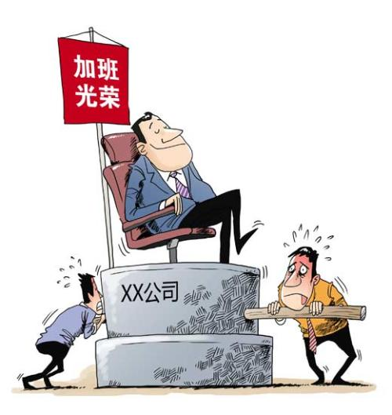
2. 组织文化
组织文化的核心是组织成员普遍认同、共同接受的价值观念以及由这种价值观念所决定的行为准则。
组织文化一旦形成，对组织成员的行为影响就会是持续的、普遍的，而且是低成本的。作为一种低成本的管理工具，文化的发挥作用是无意识的。

Slide 16
第四章 管理道德与社会责任

Slide 17
企业为什么需要伦理道德
企业管理之所以需要伦理道德，不只是因为现代业的经济运行面临诸多伦理困境与道德风险，更不是因为伦理道德作为有效的文化工具可以帮助企业更好地达到经济目的，最根本的是，伦理道德是现代社会的核心价值构件，具有特殊的管理意义和文明意义。

Slide 18
伦理——指在处理人与人,人与社会相互关系时应遵循的道理和准则。
道德——指衡量行为正当的观念标准，是指一定社会调整人们之间以及个人和社会之间关系的行为规范的总和。

Slide 19
伦理道德的特性 1：非强制性——伦理道德靠社会舆论、传统习惯和内心信念起作用，体现了自觉性和内在性 2：非官方性——伦理道德是约定俗成的，不需要通过行政命令或法定程序来制定 3：普适性——所有人都受伦理道德的指导、调节和约束
4：扬善性

Slide 20
伦理道德与法律的关系 1.伦理道德和法律在内容上相互渗透。伦理是不成文的法律，法律是最低程度的伦理。
2.伦理道德和法律在作用上相互补充。伦理道德可以引导人们遵守法律，而法律可以作为维护伦理道德的威慑力量。

Slide 21
伦理道德的管理学意义
企业不仅是一个经济实体，而且首先并且更重要的是一个伦理实体
在企业管理中，伦理的要义就是个人作为“组织人”或作为企业的成员而行动
伦理的真谛是个人的单一性与共同体的普遍性的统一

Slide 22
伦理道德与经济运行
无论企业伦理还是管理道德，都不是企业经济运行和企业家管理活动中的“价值附加”，而是企业品质与管理素质的内在构成，具有十分重要的管理学意义。

Slide 23
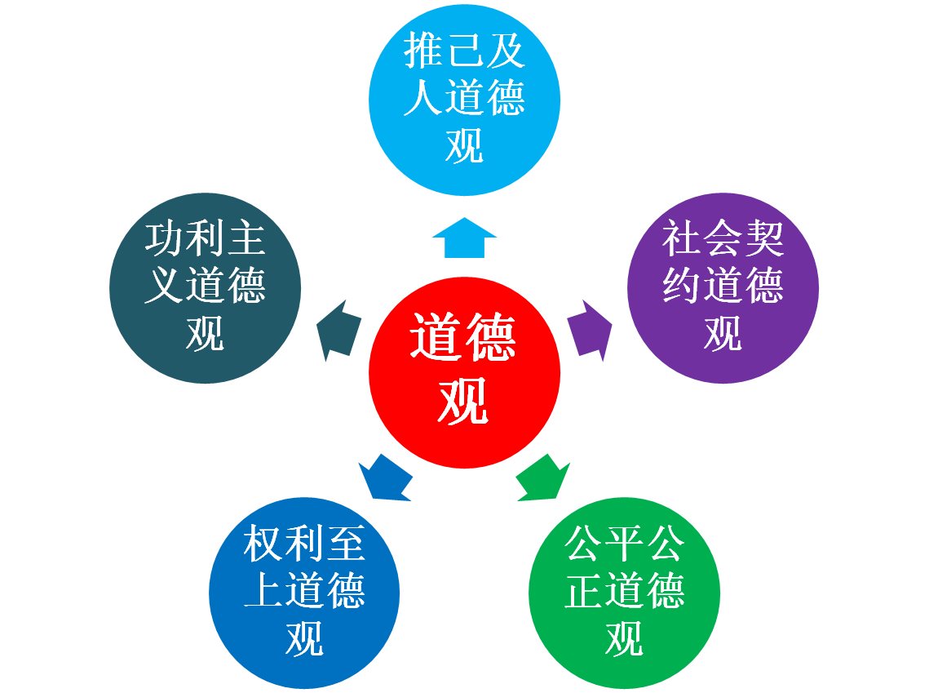
道德观

Slide 24
功利主义道德观
观点：能给行为影响所及的大多数人带来最大利益的行为才是善的
功利主义道德观有其合理的一面
存在两个问题：取得最大利益的手段；利益的分配
“功利主义”价值观移植到企业管理中
所谓“最大利益”是“最大福利”
功利主义的核心是“有用性”

Slide 25
权利至上道德观
观点：能尊重和保护个人基本权利的行为才是善的
理解权利至上的道德观就注意的两个问题：
对“权利”（right）概念的理解
权利是相互的

Slide 26
公平公正道德观
观点：
管理者不能因种族、性别、个性、个人爱好、国籍、户籍等因素对部分员工歧视，而那些按照同工同酬的原则和公平公正的标准向员工支付薪酬的行为是善的
对“公平公正”的认识：
主要指支付薪酬的依据应当只是员工的技能、经验、绩效或职责等因素，而不是其他各种似是而非的因素

Slide 27
社会契约道德观
观点：
只要按照企业所在地区政府和员工都能接受的社会契约所进行的管理行为就是善的
契约论的道德观有其深刻的局限性
契约具有很强的情境特征，在很多场合是利益博弈的结果，与合理性无关
契约的对象必须严格限制，如价格、道德、婚姻等是不可以契约的
契约主义泛滥会导致严重的经济与社会后果

Slide 28
推己及人道德观
它是中国儒家道德观的高度概括
其核心观点：“仁”
己所不欲，勿施于人
恭、宽、信、敏、惠
仁、义、礼、智、信

Slide 29
道德管理的特征
（1）不仅把遵守伦理规范视作组织获取利益的一种手段，更把其视作组织的一项责任。
（2）不仅从组织自身角度，更从社会整体角度看问题。
（3）尊重所有者以外的利益相关者的利益，善于处理组织与利益相关者的关系。

Slide 30
（4）不仅把人看作手段，更把人看作目的。组织行为的目的是为了人。
（5）超越法律的要求，能让组织取得卓越的成就。
（6）具有自律的特征。
（7）以组织的价值观为行为导向。

Slide 31

影响管理道德的因素
1.道德发
展阶段
5.问题
强度
管理道德
2.个人
特性
4.组织
文化
3.组织
结构

Slide 32
1、道德发展阶段：（OK）
层次 | 阶段
前惯例层次 只受个人利益的影响。 决策的依据是本人利益，这种利益是由不同行为方式带来的奖赏和惩罚决定的。 | 1. 遵守规则以避免受到物质惩罚。 2. 只在符合你的直接利益时才遵守规则。
惯例层次 受他人期望的影响。 包括对法律的遵守，对重要人物期望的反应，以及对他人期望的一般感觉。 | 3．做你周围的人所期望的事。 4．通过履行你允诺的义务来维持平常秩序。
原则层次 受个人用来辨别是非的伦理准则的影响。 这些准则可以与社会的规则或法律一致，也可以与社会的规则或法律不一致。 | 5．尊重他人的权利，置多数人的意见于不顾，支持不相干的价值观和权利。 6．遵守自己选择的伦理准则，即使这些准则违背了法律。

Slide 33
2、个人特性：
管理者的个人特性对组织的管理道德有着直接的影响
这里所讲的个人特性主要内容：
管理者的个人价值观(包括道德观)
自信心
自控力

Slide 34
3、组织结构
组织结构对管理道德的影响方式：
有无必要的权力制衡、监察、检查、审计机制，有无外部群众和舆论监督
组织内部有无明确的规章制度
上级管理行为的示范作用
绩效评估考核体系会起到指挥棒的作用

Slide 35
4、组织文化
有无诚信、包容的组织文化
5、问题强度
指该问题如果采取不道德的处理行为可能产生后果的严重程度

Slide 36
改善企业道德行为的途径
8.提供正式
的保护机制
7.进行独立
的社会审计
1.挑选高素质
的员工
6.对绩效进
行全面评价
改善企业
道德行为
的途径
2.建立道德守
则和决策规则
5.对员工进
行道德教育
3.在道德方
面领导员工
4.设定工作
目标

Slide 37
企业的社会责任
企业社会责任的具体表现
一、企业环境的道德行为
二、企业对员工的道德行为
三、企业对顾客的道德行为
四、企业对竞争对手的道德行为
五、企业对投资者的道德行为
六、企业对所在社区的道德行为

Slide 38
案例：黄绿之争——柯达的中国公关活动
柯达、富士占据了中国感光材料市场的绝大部分，从富士在20世纪80年代占据70%市场，到本世纪初柯达一举反超，柯达在中国进行了一系列成功的公关活动。
一、全行业合资计划：1998年，在富士拒绝的情况下，柯达与中国政府合作整合了除乐凯以外的六家企业，投资12亿美元，使中国在2001年成为柯达第二大市场
二、“龙的传人”公关活动：为了突出“柯达产品是中国人设计，在中国生产，柯达是中国人的柯达”的理念，2002年柯达掀起“龙的传人”公关活动

Slide 39
三、“相机播种计划”：为使4000万有条件的中国家庭每年消费一个胶卷，柯达公关部提出“相机播种计划”，99元买4个胶卷赠相机
四、与媒体的公关：柯达要求公关人员第二次与记者见面要能叫出名字；2002年有一款相机出现问题，柯达尽可能坦诚面对新闻界，将解释直接发给记者
五、热衷公益活动

Slide 40
六、联合承诺：2001年，由乐凯牵头在人民大会堂联合承诺“作合法的企业公民，遵守国家的法律法规，不走私，不造假，不向走私和造假者提供商品和方便”，富士拒绝签字
七、富士涉嫌走私事件：2002年珠海走私事件发生，以及富士在上海低价倾销，富士被指涉嫌参与或支持走私；柯达在事前曾不点名指出，事后则扮演旁观者不做直接评价，而是通过公关公司为媒体提供线索

